Slide 1



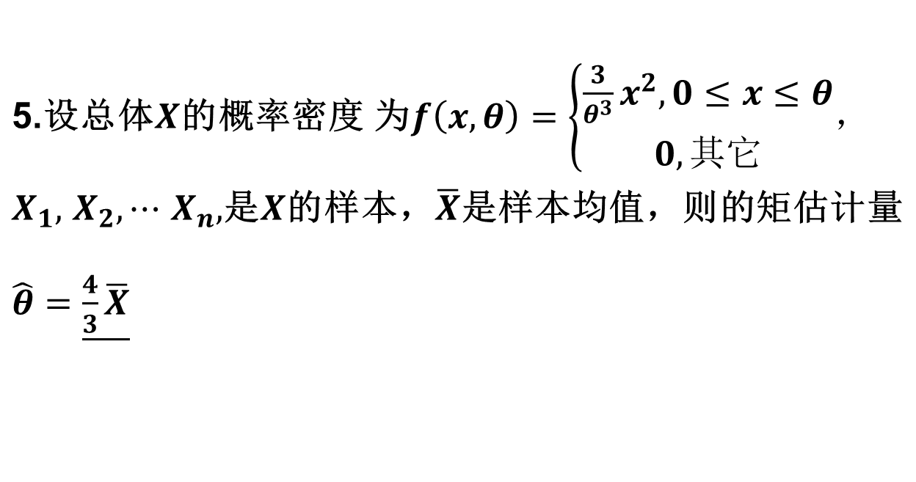
概率统计模拟题 07
一、填空题

Slide 2


二、解答下列各题（每小题8分，共24分）
1.(8分)某人有一笔资金，他投入基金的概率为0.58，购买股票
的概率为0.28，两项投资都不做的概率为0.33. 求
(1) 此人两项投资都做的概率；0.19
(2) 已知他已购买股票，再投入基金的概率。0.679

Slide 3
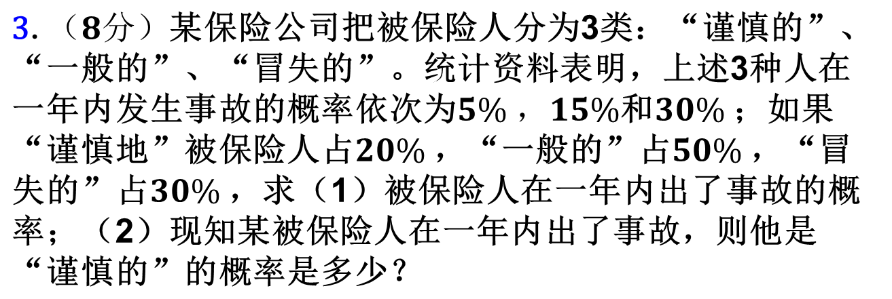

Slide 4


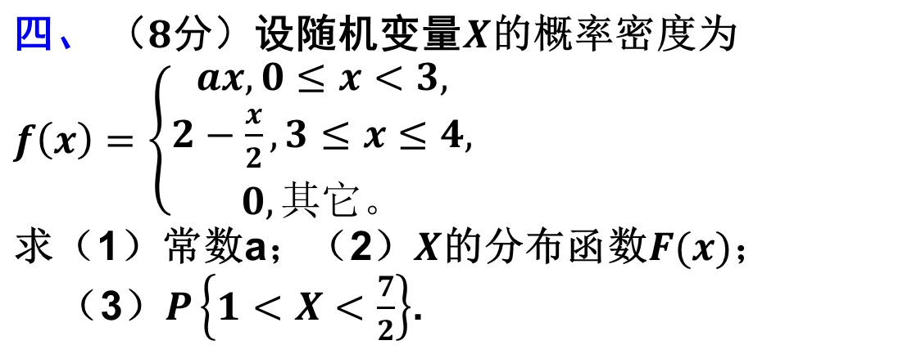

Slide 5

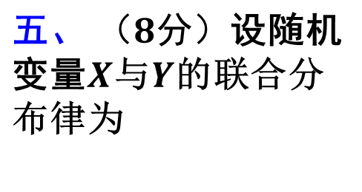

Y\X
0 1 2
0
1
2/25 a 1/25
b 3/25 2/25

Slide 6






0 1 2
a=14/25

Slide 7




Slide 8



Slide 9
